Slide 1
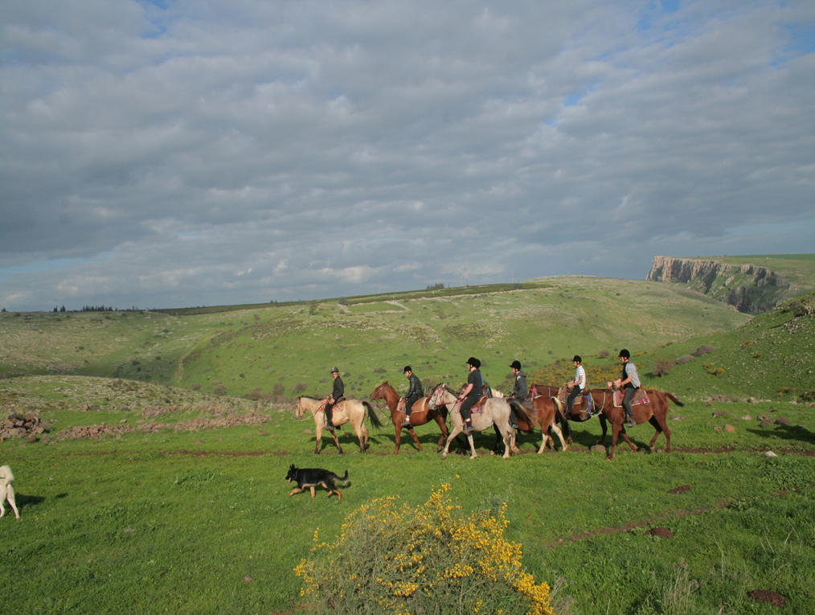
ישיבת אורט כפר זיתים
מצגת נתונים
תראו מה קורה באורט
מרכז תורני אורט כפר זיתים

Slide 2

מבנה ארגוני
עץ מבנה ארגוני מרכז תורני אורט כפר זיתים
משרד
הכלכלה
תראו מה קורה באורט
מרכז תורני אורט כפר זיתים
עמותת
"ימינו כקדם"
פיתוח
רשת
אורט
משרד
הרווחה
הנהלת הישיבה
קשרי חוץ
צוות טיפולי
מנהל
אדמיניסטרטיבי
מְנַהֵל המרכז
משק
לוגיסטיקה
משרד
כספים
ישיבה
מח"מ
פנימייה
מטבח
בטיחות
קניינות
תפעול
תחזוקה
מרכז פדגוגי
יועץ
אב
בית
מנהל
פנימייה
מחנכים
בית ספר
מדריך
לילה
צוות
מדריכים

Slide 3
חלוקה לכיתות
תראו מה קורה באורט
מרכז תורני אורט כפר זיתים
כיתה ט' | כיתה י' | כיתה י"א | כיתה י"ב
45 | 40 | 32 | 18
סה"כ : 135

Slide 4
חלוקה למגמות
תראו מה קורה באורט
מרכז תורני אורט כפר זיתים
 | חשמל | מחשבים | נגרות
כיתה י' | 13 | 15 | 12
כיתה י"א | 13 | 8 | 7
כיתה י"ב | 9 | 3 | 6
סה"כ למגמה | 35 | 26 | 29

Slide 5
התפתחות לפי שנים
תראו מה קורה באורט
מרכז תורני אורט כפר זיתים

Slide 6
התפלגות לפי ישובים
עיר |  |  |  | עיר
אשדוד | 1 | יסוד המעלה | 1 | עכו | 1
אשקלון | 1 | ירושלים | 26 | עמנואל | 1
באר שבע | 1 | כפר זיתים | 1 | עפולה | 2
בית חלקיה | 1 | כפר שמאי | 1 | צפת | 16
בית שמש | 5 | כרמיאל | 1 | קצרין | 1
ביתר עילית | 7 | מבוא חורון | 1 | קרית אתא | 3
בני ברק | 3 | מגדל העמק | 2 | קרית יערים | 5
גבעת זאב | 2 | מודיעין עלית (ק.ספר) | 9 | ראש העין | 3
גדרה | 1 | מעלה מכמש | 1 | ראשון לציון | 1
חדרה | 2 | מעלה עמוס | 1 | רחובות | 4
חיפה | 2 | נהריה | 2 | רכסים | 1
טלמון | 1 | נתיבות | 1 | רמלה | 1
יבנאל | 1 | נתניה | 1 | תל אביב-יפו | 5
יבנה | 1 |  |  | תפרח | 3
תראו מה קורה באורט
מרכז תורני אורט כפר זיתים

Slide 7
מצבת עובדים
בישיבה
תראו מה קורה באורט
מרכז תורני אורט כפר זיתים
עובדי מנהלה |  |  | עובדי הוראה
מזכיר | אב בית | מנהל אדמיניסטרטיבי | רמי"ם | מקצועי | הנהלה
1 | 1 | 1 | 7 | 11 | 3

Slide 8
לו"ז יומי
7:30  תפילה
8:15  מטלות בוקר + ארוחת בוקר
9:30  שיעורי קודש
11:30  שיעורי ליבה
13:45  מנחה + ארוחת צהריים
14:45  לימודי מקצוע
18:45  שיעור כללי
19:15  ערבית + ארוחת ערב
20:00  כולל ערב
20:30  פעילות פנימייה
22:45  כיבוי אורות
תראו מה קורה באורט
מרכז תורני אורט כפר זיתים

Slide 9
בוגרים
מחזור | חשמל | מחשבים | נגרות | זכאות לגמר | מצב נוכחי
תשע"ב | 6 | 3 | 5 | 9 | 5 צבא 3 ישיבה 3 אחר
תשע"ג | 0 | 6 | 5 | 6 (מחשבים) | 5 צבא 3 ישיבה 3 אחר
תשע"ד | 1 | 8 | 3 | 9 | 7צבא 2 ישיבה 3 אחר
תשעה | 7 | 4 | 3 | 12 | 12 צבא 2 אחר
תראו מה קורה באורט
מרכז תורני אורט כפר זיתים

Slide 10
אחוזי זכאות ל- לתעודת מקצוע
תראו מה קורה באורט
מרכז תורני אורט כפר זיתים
שנת לימוד | אחוז זכאים
תשע"ב | 100%
תשע"ג | 100%
תשע"ד | 82%
תשע"ה | 86%

Slide 11
גופים מעורבים
תראו מה קורה באורט
מרכז תורני אורט כפר זיתים
משרד הכלכלה
משרד הרווחה
ידידות טורנטו

